Slide 1
|数据结构实验一
开始

Slide 2
|数据结构实验一
开始

Slide 3
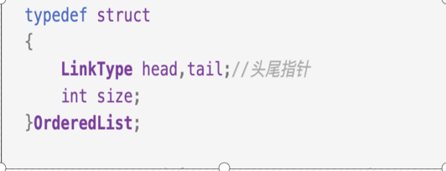
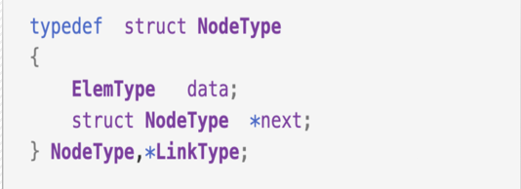
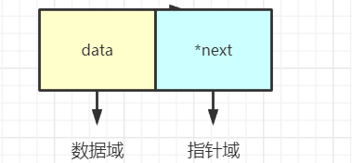
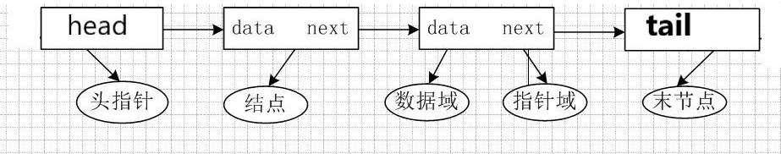
|结点和链表的创建

Slide 4
|结点和链表的创建

Slide 5
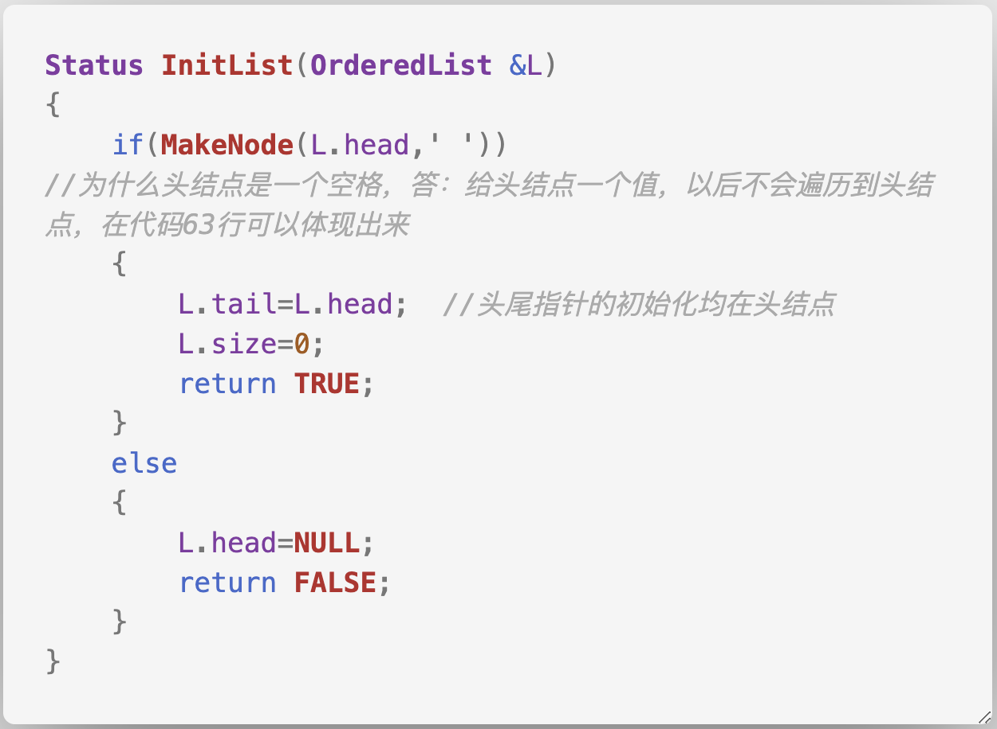
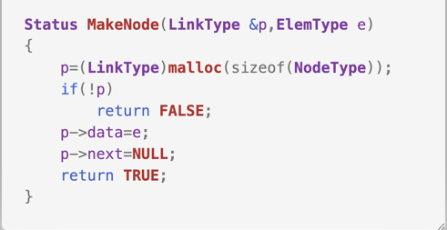
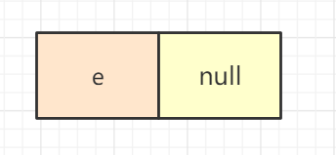
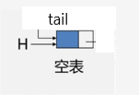
|新节点的生成和初始化
一个好的代码都就是要注重细节，不仅要考虑新节点的生成和链表的初始化成功的情况，更不能忘记新节点的生成失败和链表的初始化失败的情况。
头节点的数据没有实际意义

Slide 6
|新节点的生成和初始化
一个好的代码都就是要注重细节，不仅要考虑新节点的生成和链表的初始化成功的情况，更不能忘记新节点的生成失败和链表的初始化失败的情况。
头节点的数据没有实际意义

Slide 7
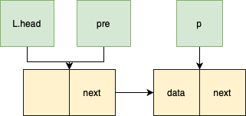
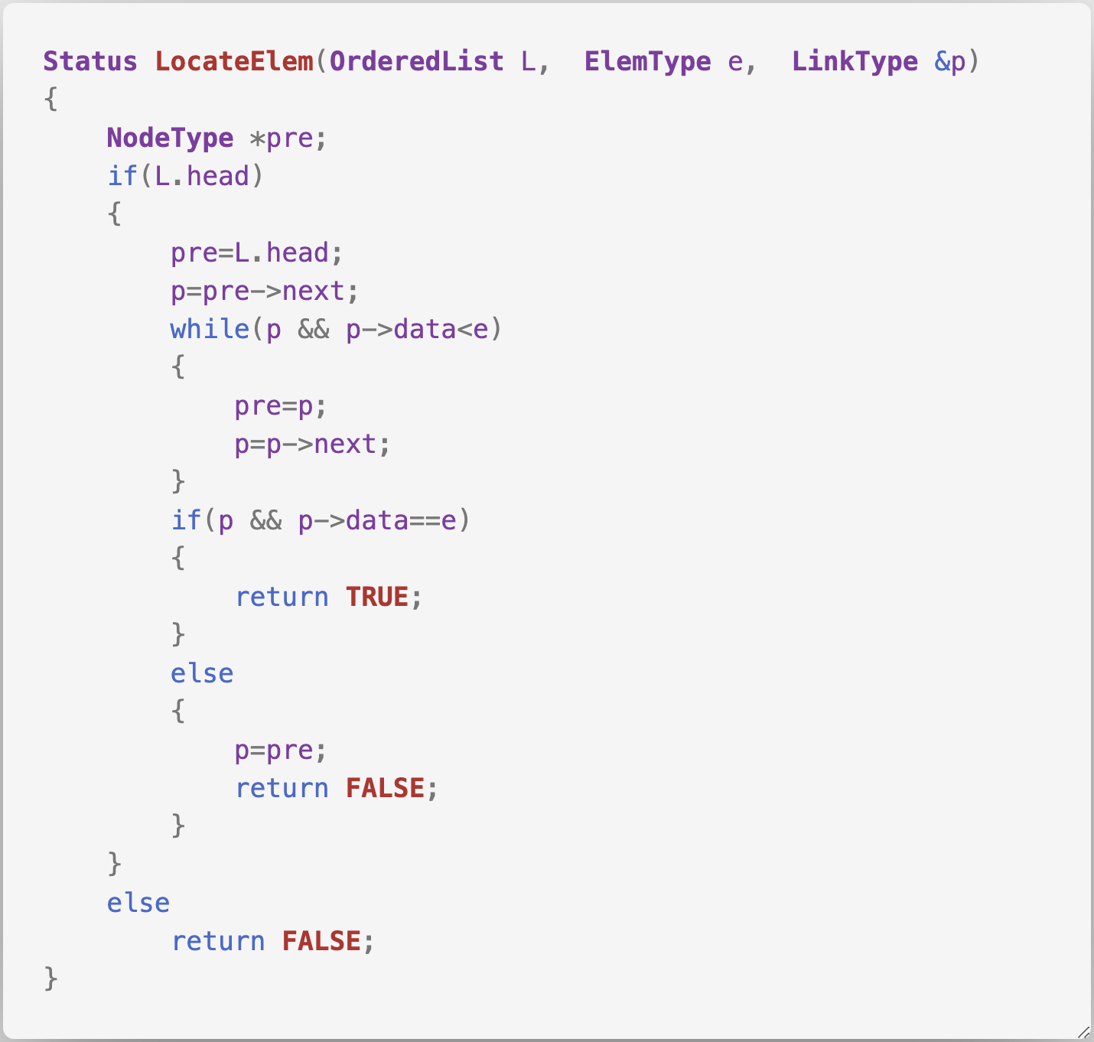
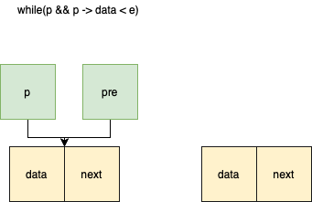
|定位ElemType位置

Slide 8
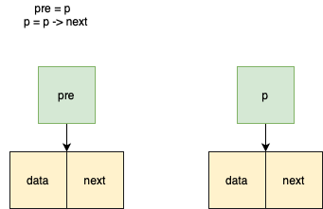
|定位ElemType位置

Slide 9
|定位ElemType位置
当找到时 return true
否则的话 将p指针指向待插入位置的前一个 位置
若头节点为NULL return false

Slide 10
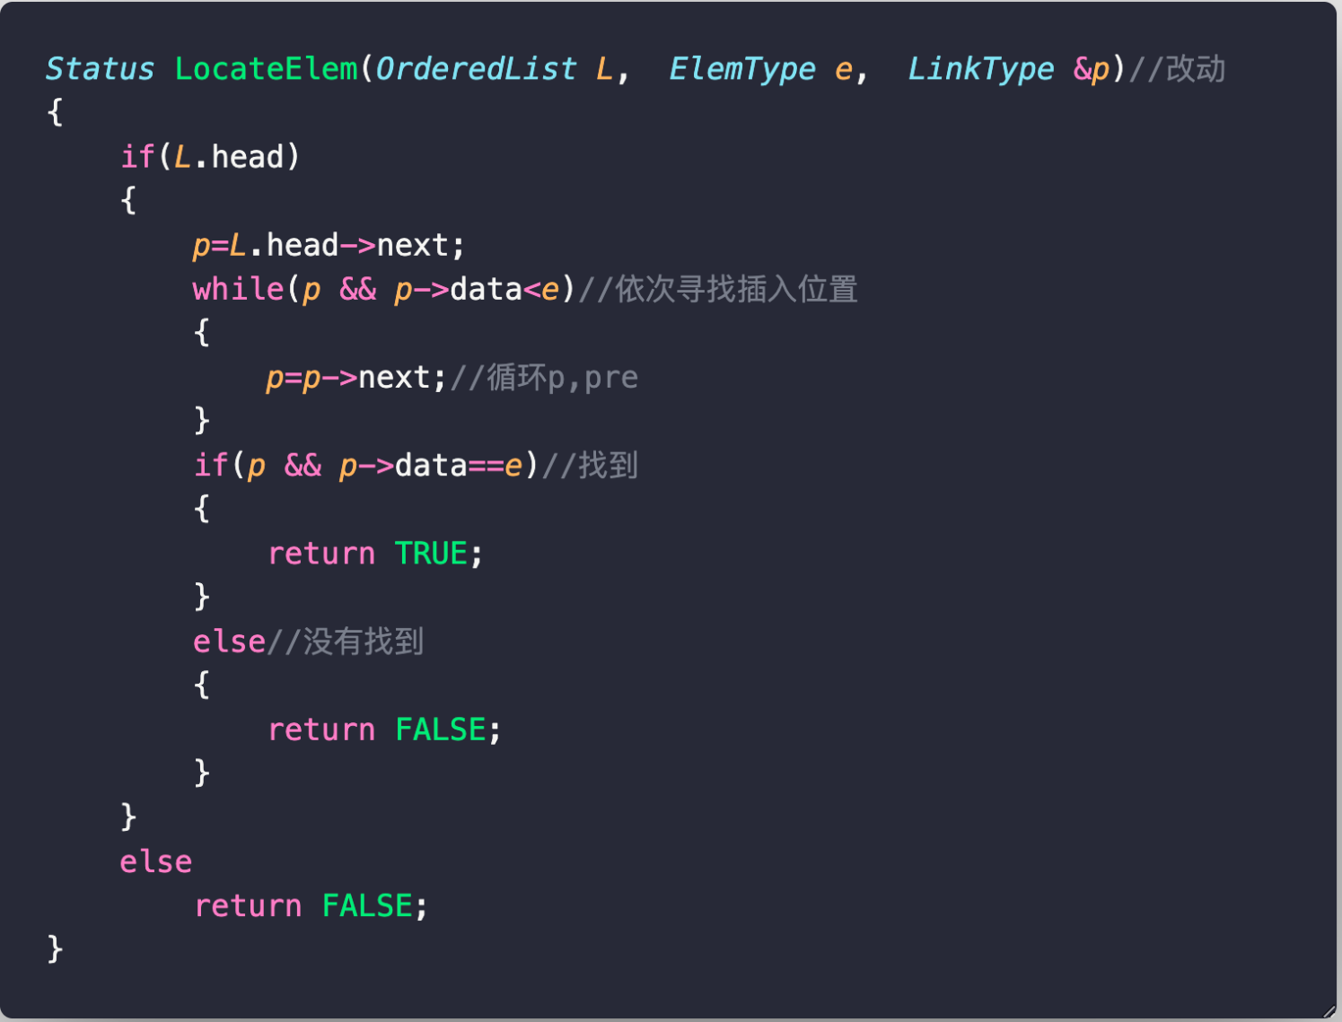
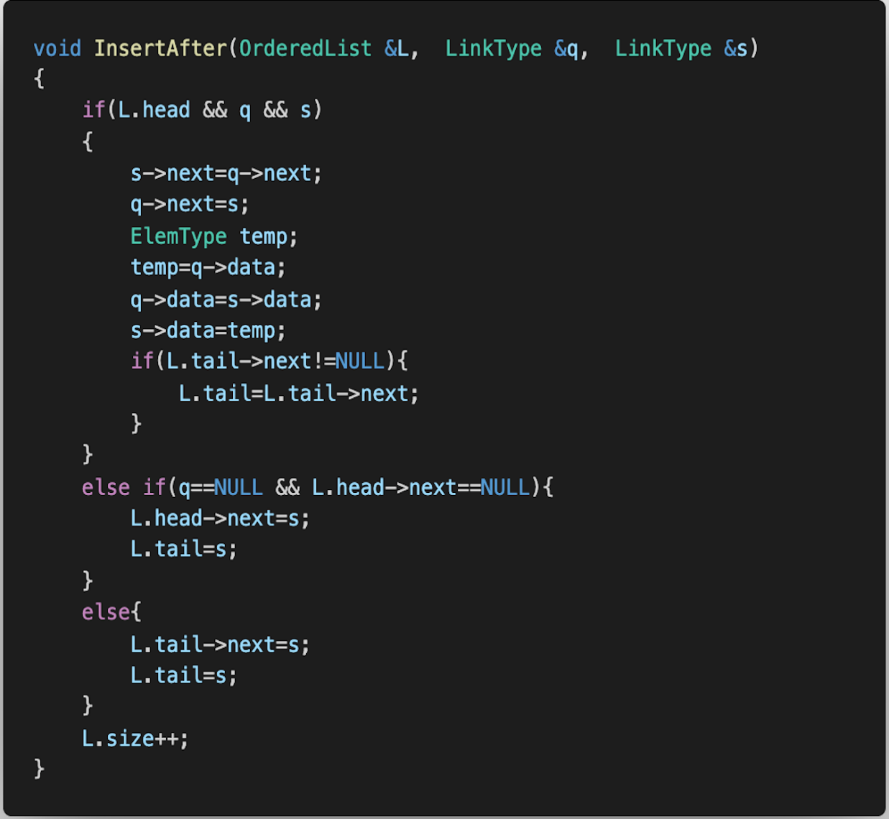
|对函数的改动
对于LocateElem和InsertAfter的改动：

Slide 11
|定位ElemType位置
我们删去了原本的pre指针,只使用P指针进行移动，比较和返回。让P从首元节点开始移动，如果当前节点小于待插元素则下移，如果相等（表明已经该元素存在不需要插入）如果大于那么就找到，返回当前指针（但是要插入的地方在前面）

Slide 12
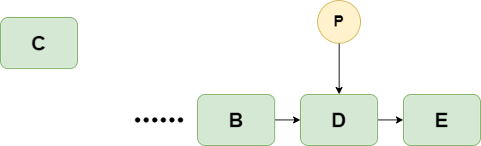
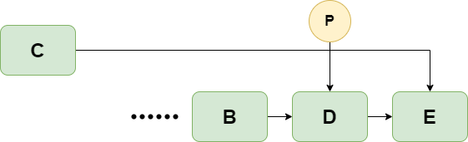
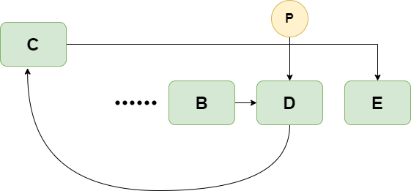
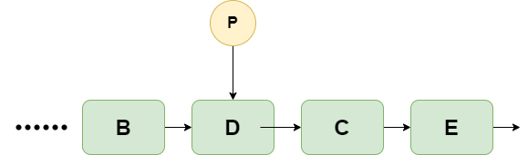
|理想情况
1
2
3
4

Slide 13
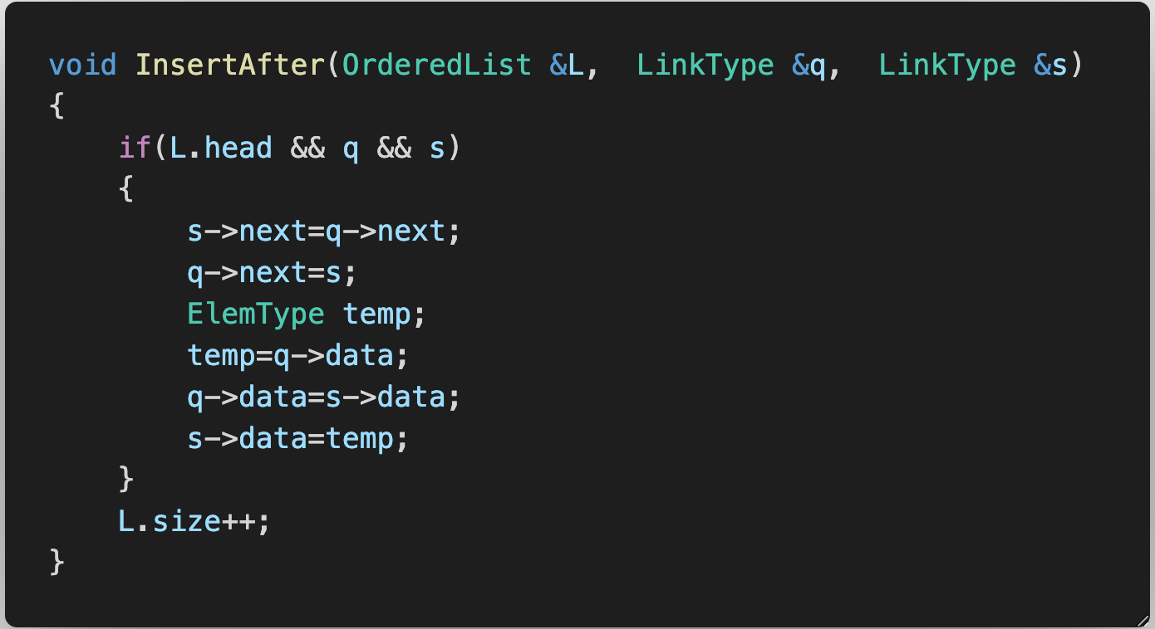
|1.0版本
因为q返回的是待插位置的下一位所以需要将s插在q的后面，然后交换s和q的data值。

Slide 14
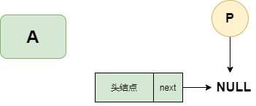
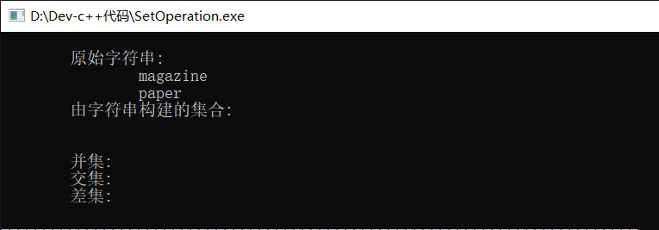
|1.0版本
如果一开始的链表为空，会使得P等于NULL，这样在InsertAfter判断是否为NULL就会return，导致什么都插不进去。

Slide 15
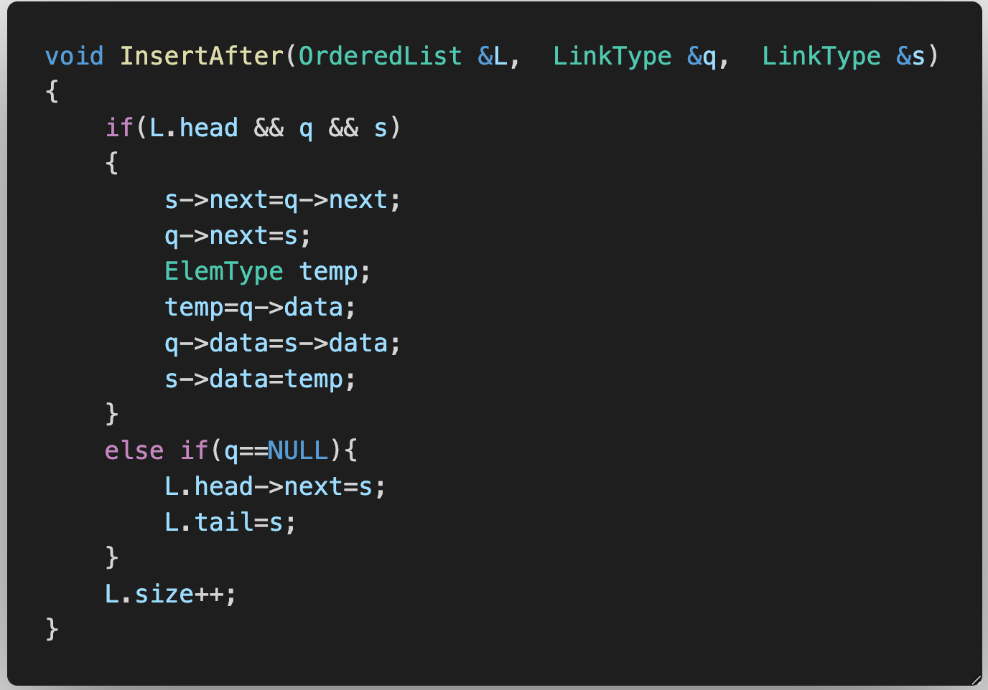
|2.0版本
解决办法：既然是因为第一个节点插不进去，那么我们可以进行一次特判，当q为空时，直接把该节点插入，当作首元节点。

Slide 16
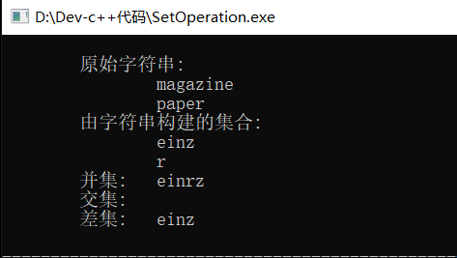
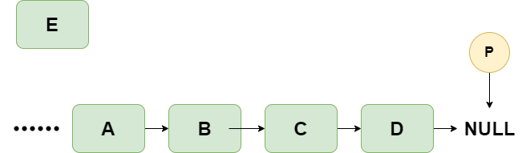
|2.0版本
如果当前要插的节点是比较大的一个节点（相较于前面的元素），返回的也是p=NULL。但是我们会将其当作头节点插入

Slide 17
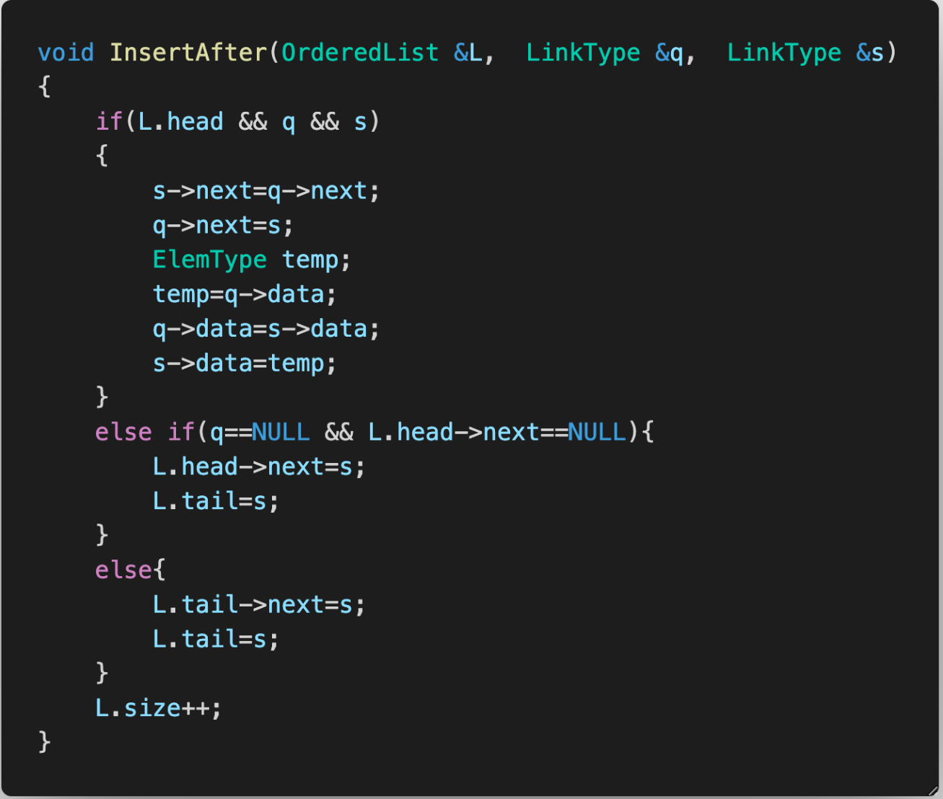
|3.0版本
解决办法：如果首元节点不为空，那么它就是尾节点，只需要在尾指针的下一位插入，然后更新尾指针。

Slide 18
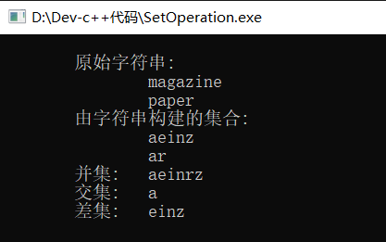
|3.0版本

Slide 19
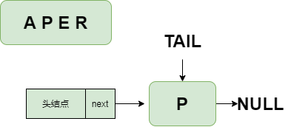
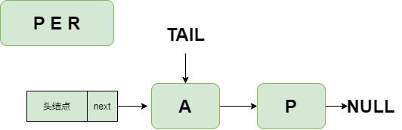
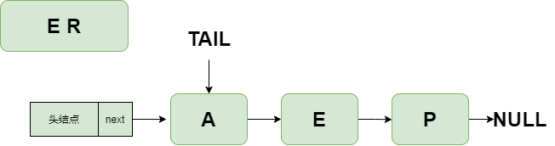
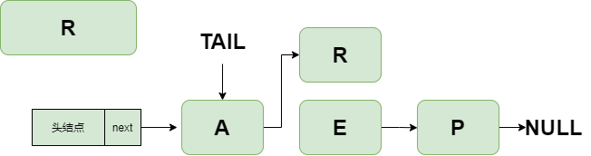
|3.0版本

Slide 20

|4.0版本
解决方案：在插入之后判断为节点是否需要更新，如需要，那么就使尾节点下移

Slide 21
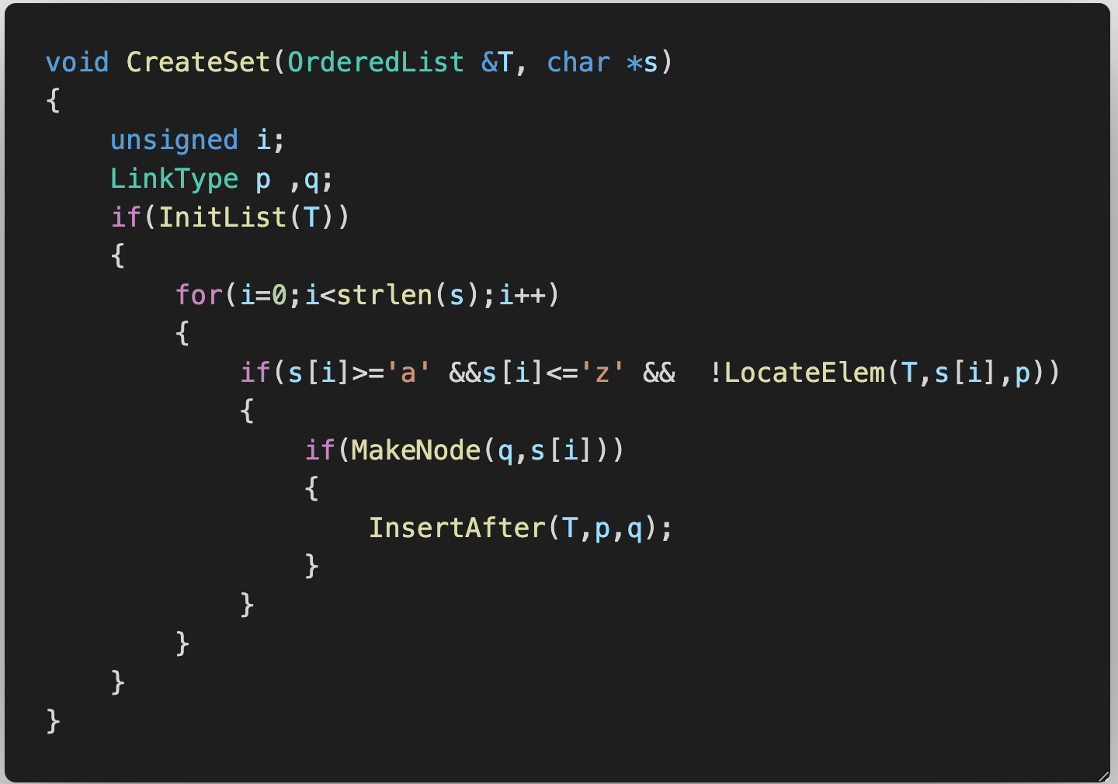
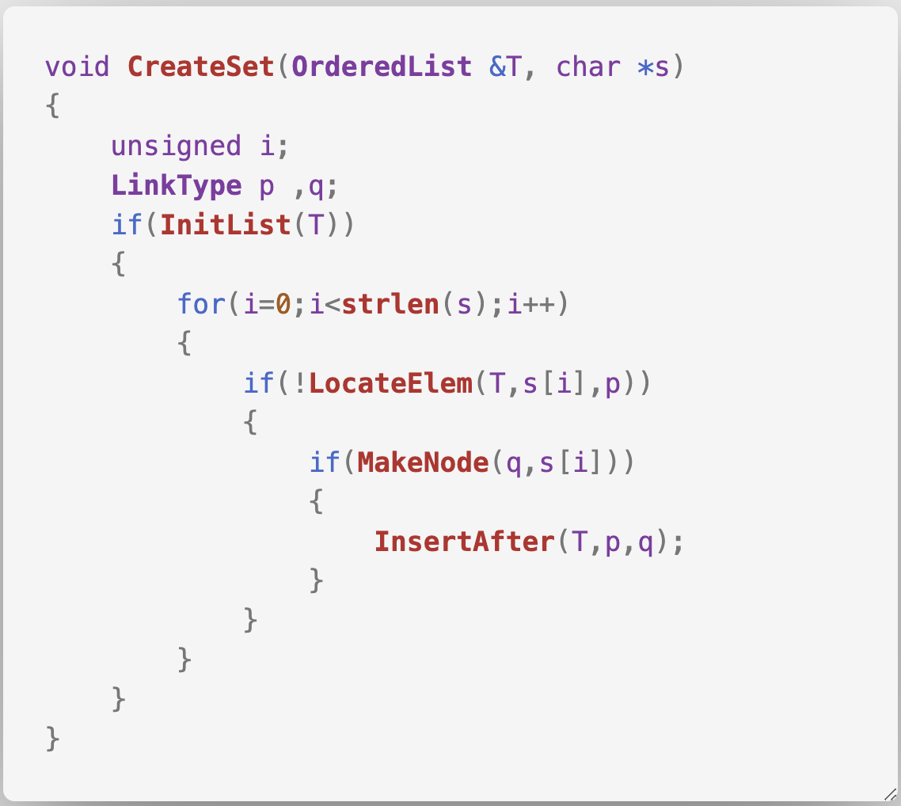
|集合的创建
改动前
改动后
仅仅实现小写字母的集合操作
能够实现任意字符的集合操作

Slide 22


|集合的创建
从原始字符串到创建链表：先初始化一个链表用InitList(T)
判断字符串里的单个字母是否有资格加入链表
条件一：需要是英文的小写字母
条件二：与已经进入链表的字母不重复
循环直到字符串最后
将数据插入链表
条件一：成功生成新结点
条件二：插入的位置

Slide 23
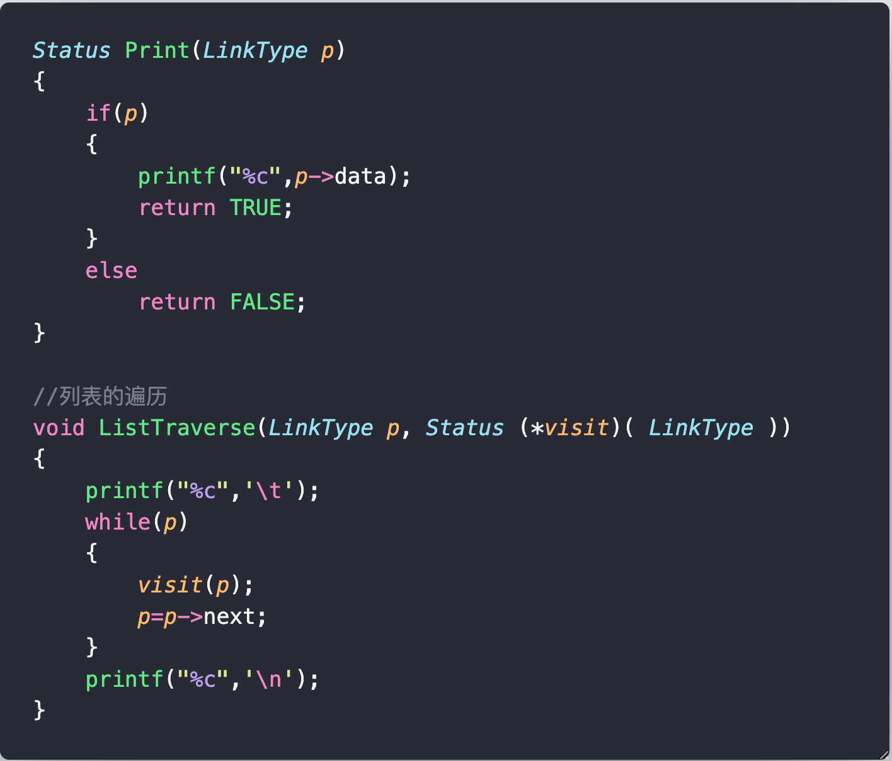
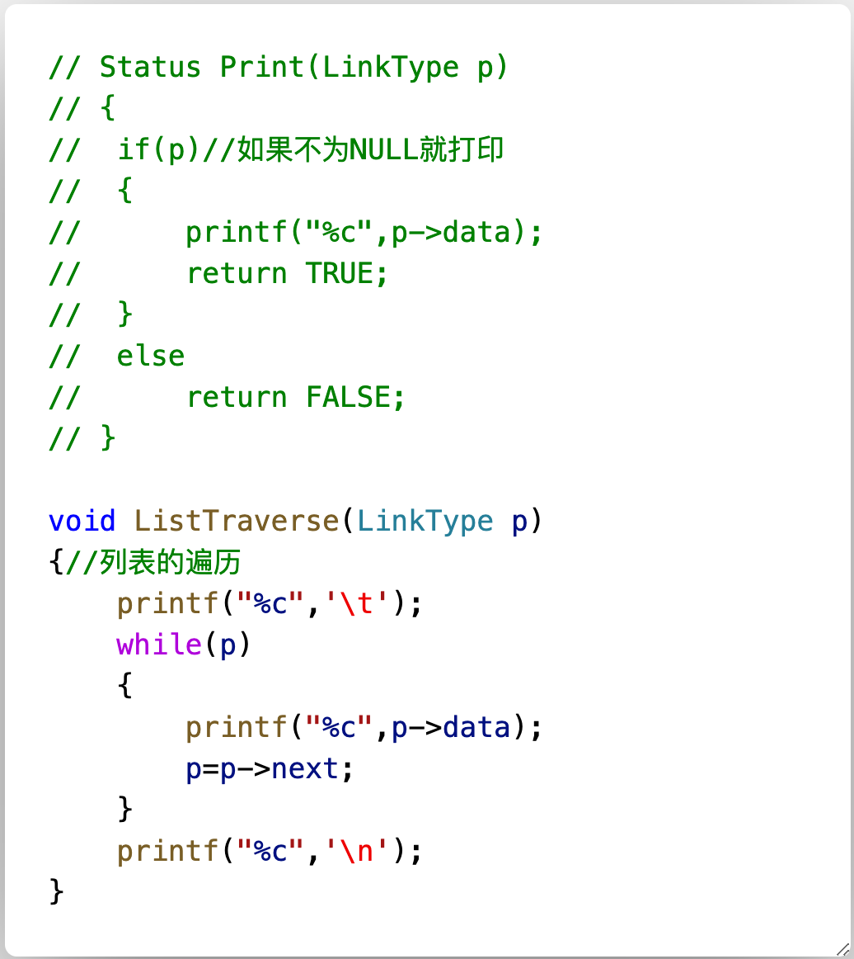
|遍历函数的改动
比较可知：
Print函数的作用较为鸡肋
改动前
改动后

Slide 24

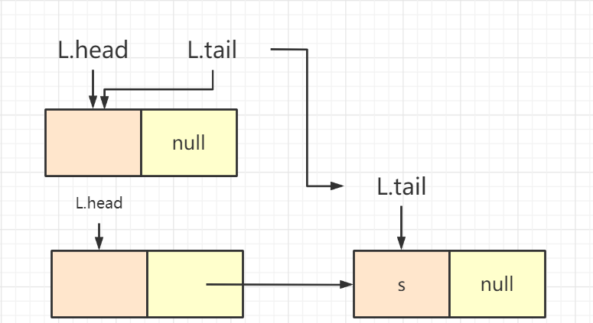
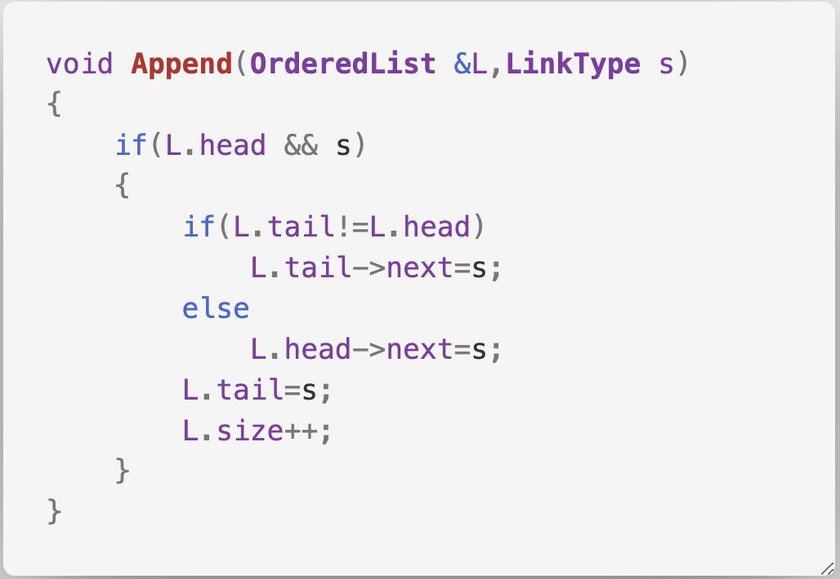
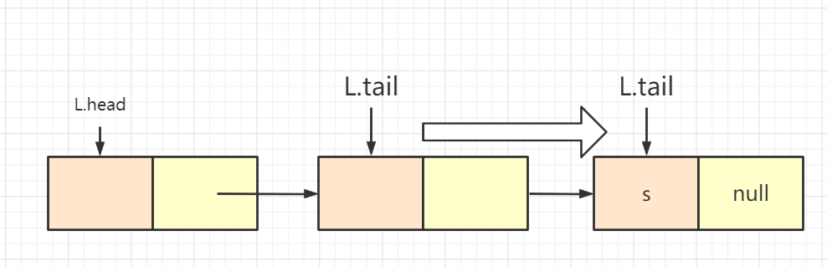
|Append

Slide 25

|集合的操作
并集
差集
交集
并集
交集
差集

Slide 26
| 并集（union）
将L1与L2并集得到L3(T)
初始化T链表
void Union(OrderedList &T,OrderedList S1,OrderedList S2){
LinkType p1,p2,p;
if(InitList(T))
p1=S1.head->next;
p2=S2.head->next;
while( p1 && p2){
if(p1->data<=p2->data){
p=(LinkType)malloc(sizeof(NodeType));
p->data=p1->data;
p->next=NULL;
Append(T,p);
if(p1->data==p2->data)
p2=p2->next;
p1=p1->next;}
当P1与P2都不为NULL时，比较P1->data与P2->data并做插入操作
申请新的结点，并添加在T尾部
将p结点添加在T链尾部
如果两者相同，p2可以跳到下一个(因为下一步P1指向了下一个（调换一下位置也可以）) 此步操作的大前提是L1，L2均有序且不重复

Slide 27
|并集（union）
续
else{
p=(LinkType)malloc(sizeof(NodeType)); p->data=p2->data;
p->next=NULL;
Append(T,p);
p2=p2->next;}}
while(p1){ p=(LinkType)malloc(sizeof(NodeType));
p->data=p1->data;
p->next=NULL;
Append(T,p);
p1=p1->next;}
while(p2){
p=(LinkType)malloc(sizeof(NodeType));
p->data=p2->data;
p->next=NULL;
Append(T,p);
p2=p2->next;}}}
否则，P2->data<P1->data,将P2->data添加在T链尾部
当P2遍历完而P1未遍历完，直接将P1的元素添加在T链尾
同理，将P1->data添加在T链尾

Slide 28
|并集（union）
L1
a
b
c
d ^
L1.head
p1
a ^
L2
a
d
f ^
p
L2.head
p2
L3
^
L3.head

Slide 29
|并集（union）
L1
a
b
c
d ^
L1.head
p1
b ^
L2
a
d
f ^
p
L2.head
p2
L3
a ^
L3.head

Slide 30
|并集（union）
L1
a
b
c
d ^
L1.head
p1
c ^
L2
a
d
f ^
p
L2.head
p2
L3
a
b ^
L3.head

Slide 31
|并集（union）
L1
a
b
c
d ^
L1.head
p1
d ^
L2
a
d
f ^
p
L2.head
p2
L3
a
b
c ^
L3.head

Slide 32
|并集（union）
L1
a
b
c
d ^
L1.head
p1
f ^
L2
a
d
f ^
p
L2.head
p2
L3
a
b
c
d ^
L3.head

Slide 33
|并集（union）
L1
a
b
c
d ^
p1
L1.head
f ^
L2
a
d
f ^
p
L2.head
p2
L3
a
b
c
d
L3.head
d ^
back

Slide 34
|交集（intersection）
交集
void Intersection(OrderedList &T,OrderedList S1,OrderedList S2){
LinkType p1,p2,p;
if(!InitList(T))//初始化T链表
T.head=NULL;
else{
p1=S1.head->next;
p2=S2.head->next;
while( p1 && p2){
if(p1->data<p2->data)
p1=p1->next;
else if(p1->data>p2->data)
p2=p2->next；
else{
p=(LinkType)malloc(sizeof(NodeType));
p->data=p1->data;
p->next=NULL;
Append(T,p);
p2=p2->next;
p1=p1->next;}}}}
寻找P1->data=P2->data的字符
将相同的字符添加在T链末尾，并继续寻找下个相同字符

Slide 35
|交集（intersection）
L1
a
b
c
d ^
L1.head
p1
a ^
L2
a
d
f ^
p
L2.head
p2
L3
^
L3.head

Slide 36
|交集（intersection）
L1
a
b
c
d ^
L1.head
p1
b ^
L2
a
d
f ^
p
L2.head
p2
L3
a ^
L3.head

Slide 37
|交集（intersection）
L1
a
b
c
d ^
L1.head
p1
b ^
L2
a
d
f ^
p
L2.head
p2
L3
a ^
L3.head

Slide 38
|交集（intersection）
L1
a
b
c
d ^
L1.head
p1
d ^
L2
a
d
f ^
p
L2.head
p2
L3
a
d ^
L3.head
back

Slide 39
|差集（difference）
void Difference(OrderedList &T,OrderedList S1,OrderedList S2){
LinkType p1,p2,p;
if(!InitList(T))
T.head=NULL;
else{
p1=S1.head->next;
p2=S2.head->next;
while( p1 && p2){
if(p1->data<p2->data){
p=(LinkType)malloc(sizeof(NodeType));
p->data=p1->data;
p->next=NULL;
Append(T,p);
p1=p1->next;}
else if(p1->data>p2->data)
p2=p2->next;
else {
p1=p1->next;
p2=p2->next;}}
while(p1){
p=(LinkType)malloc(sizeof(NodeType));
p->data=p1->data;
p->next=NULL;
Append(T,p);
p1=p1->next;}}}
如果p1还剩，说明现在里面的都是p2没有的，依次纳入即可。p2剩不剩都不能纳入L3中
p1<p2(p1>p2),将p1(p2)添加

Slide 40
|差集（difference）
L1
a
b
c
d ^
L1.head
p1
^
L2
a
d
f ^
p
L2.head
p2
L3
^
L3.head

Slide 41
|差集（difference）
L1
a
b
c
d ^
L1.head
p1
b ^
L2
a
d
f ^
p
L2.head
p2
L3
^
L3.head

Slide 42
|差集（difference）
L1
a
b
c
d ^
L1.head
p1
c ^
L2
a
d
f ^
p
L2.head
p2
L3
b ^
L3.head

Slide 43
|差集（difference）
L1
a
b
c
d ^
L1.head
p1
c ^
L2
a
d
f ^
p
L2.head
p2
L3
b
c ^
L3.head

Slide 44
|差集（difference）
L1
a
b
c
d ^
L1.head
p1
c ^
L2
a
d
f ^
p
L2.head
p2
L3
b
c ^
L3.head

Slide 45
|数据结构实验一
结束

Slide 46
|数据结构实验一
结束

Slide 47
|In the end
printf(“谢谢！\n”);

